Slide 1


PHÒNG GIÁO DỤC VÀ ĐÀO TẠO QUẬN LONG BIÊN
TRƯỜNG MẦM NON HOA SỮA
LĨNH VỰC PHÁT TRIỂN THẨM MỸ
Đề tài:
Dạy hát “ Chiếc đèn ông sao”
Nghe hát: “ Vầng trăng cổ tích”
Lớp Mẫu giáo bé C4
Giáo viên: Phan thị Thanh Luyện
NĂM HỌC 2020 - 2021

Slide 2

Bài hát: Chiếc đèn ông sao

Slide 3
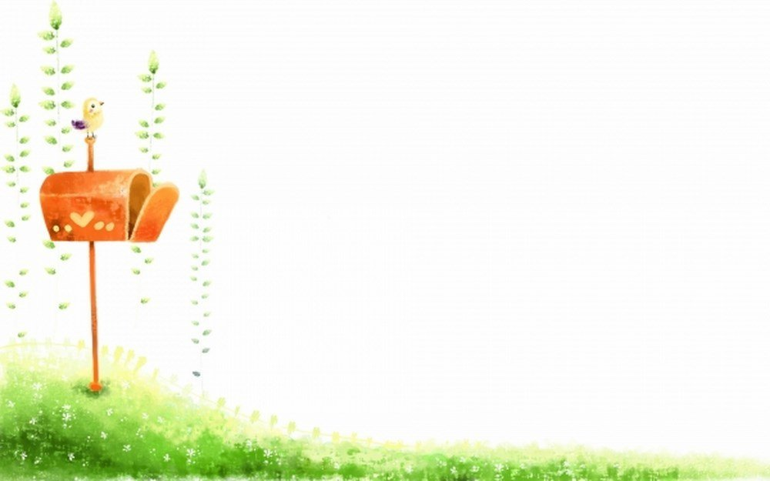
Nghe hát: Vầng trăng cổ tích

Slide 4
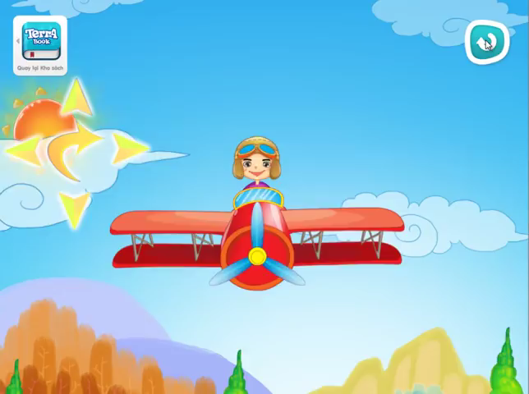
Ca sỹ hát: Anh phi công ơi

